Slide 1

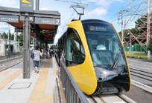
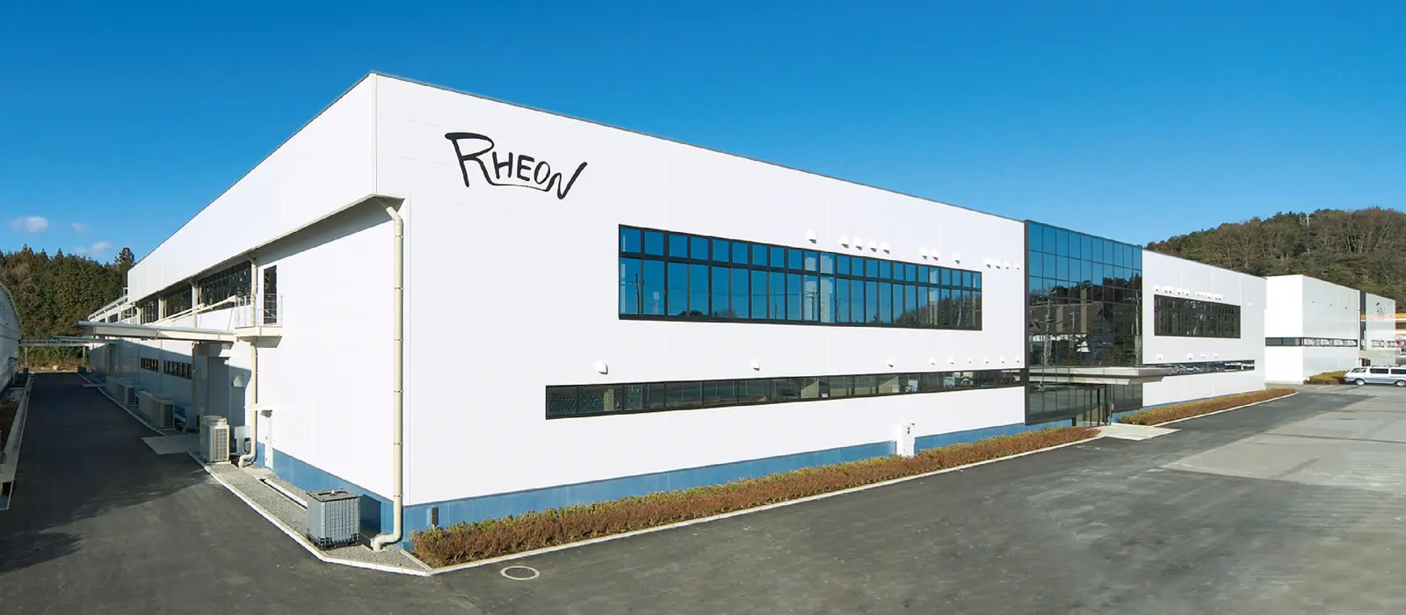
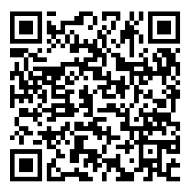
埼玉県経営者協会/地区協議会
南部地区議長 副会長 牛窪啓詞
中部地区議長 副会長 忍田昇一
西部地区議長 副会長 増田文治
令和7年度 ４地区協議会共催企画
現 地 視 察 会 の ご 案 内
～宇都宮ライトライン、レオン自動機㈱様上河内工場視察～
平素より当協会及び地区協議会の事業運営にご高配を賜り、厚く御礼申し上げます。
令和7年度の地区協議会秋季活動につきましては、４地区合同企画として開催致します。今回は栃木県宇都宮市の次世代型路面電車システム「ＬＲＴ」の体験乗車と栃木県経営者協会様のご協力により、レオン自動機㈱様の上河内工場（食品製造機械製造工場）の視察を行います。貴重な機会となりますので、是非ともご参加下さい。
■日 時 | 令和7年12月4日（木）9：30～16：00 解散予定
■行 程 | 宇都宮駅東口集合（9：30）→宇都宮ライトライン体験乗車（10：00～12：00）→宇都宮駅周辺でご昼食→レオン自動機㈱上河内工場視察（14：00～15：30）→宇都宮駅へ戻り→現地解散（16：00予定）
■定 員 | 20名（機会均等のため、１企業につき１名様でお願いします） ※非会員企業の方は定員に空きがある場合に限り、先着申込順にてお申し込みを受け付けさせ ていただきます。
■参加費 | 会員：１１,０００円（税込み） 非会員：３３,０００円（同上） ※ご参加の方には後日請求書をお送りいたします
■お申込期限 | 令和7年11月20日（木）16：00
■お申込方法 | 右のQRコード、当協会ホームページ、またはFAXにてお申込み下さい
埼玉県経営者協会行 FAX ０４８－６４１－０９２４
＜ 参加申込書 ＞
会員企業名 | ℡：
部署・役職名 | 参加者氏名（フリガナ） | メールアドレス
本件担当：事務局・坂倉（さかくら）048-647-4100

